Slide 1
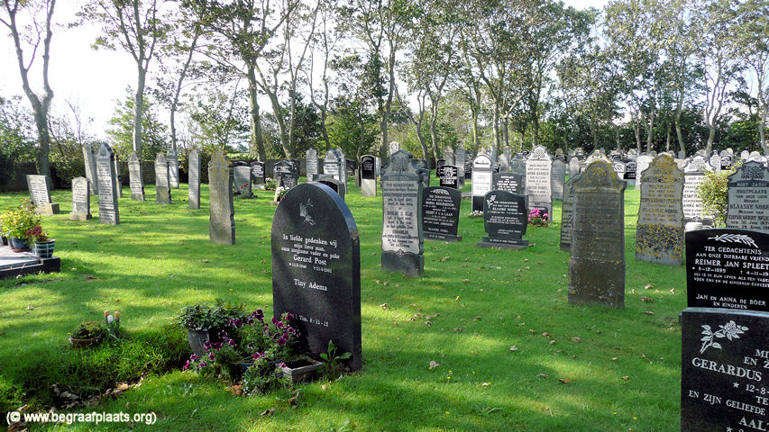
Innovatie Westfriesland
Innovatie digitale dienstverlening- en beheerproces begraafplaatsen

Slide 2
Bedoeling / Ambitie
Harmonisatie stagneerde omdat:
men vaak op proces/productniveau niet op één lijn kon komen
aansluiting op 7 lokale applicatielandschappen niet realistisch en duur is
we op een strikte wijze privacyregels hanteren
Hanteer de principes van Common Ground zodat:
we handelen als 1 overheid/regio naar de inwoner/ondernemer
gebruik dezelfde databronnen
differentieer op processen en producten (PDC)
nieuw naast oud
privacy by design
Waarom begravenisplanner?
ondersteunt (regionaal werkende) begrafenisondernemers 24/7 op 1 manier
ondersteunt dienstverlening zowel regionaal als lokaal
digitaliseren van een voornamelijk analoog proces
Als dit werkt:
biedt dit platform mogelijkheden voor meer regionale dienstverlening

Slide 3
Scope
Plaatje?

Slide 4
Filmpje …..

Slide 5
Herbruikbaarheid
Hergebruiken bestaande Common Ground componenten:
Huwelijksplanner
Open Zaak
Instemmingsverzoek
NLx
Haal Centraal
Interactie & processen ontwikkelen m.b.v. Open Source, herbruikbaar voor andere gemeenten
Data & services ontwikkeld door softwareleverancier
Open Zaak (1x) i.p.v. lokale zaaksysteem (7x)
Aansluiting op 1 BRP -> straks Haal Centraal

Slide 6
Belemmeringen project
Capaciteit – regionale klus levert geen kandidaten op
Functioneel beheer
Geen landingsplaats, niet ingevuld
Technisch beheer
Geen kennis van nieuwe technologie bij ICT organisaties
Traditionele softwareleverancier huiverig
Digitaal leren denken
BZK innovatiebudget afgewezen

Slide 7
Begravenisondernemers
Gesproken met: xxxxxx
Ervaren in de huidige situatie:
Bij elke gemeente andere formulieren/werkwijze
Elke gemeente andere prijzen
Pas een begravenis kunnen plannen na telefonisch contact met ambtenaar
Faktuur komt vaak pas maanden later, kan zijn dossier dus niet afsluiten
Gemeentelijke (interne) grenzen en processen zijn leidend
Aangifte van overlijden (BZ)
Verlof tot begraven (BZ)
Organiseren begrafenis (OR)
Reacties:
Positieve reacties op de planner
Willen ook graag burgerzakenprocessen geïntegreerd
Xx
xx

